Slide 1
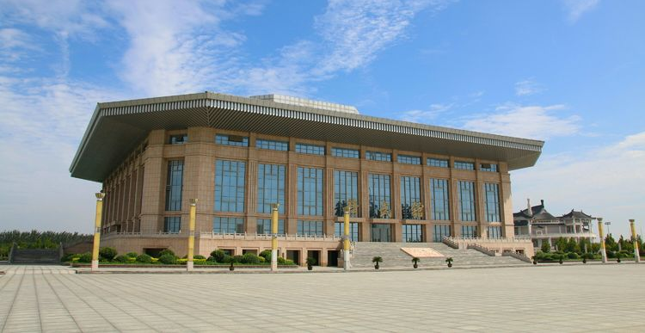
天津武林园试驾场地
天津武林园试驾场地，位于天津市西青区，是集国内外武术文化交流、旅游、爱国主义教育基地、影视基地于一体的世界精武文化中心，和以武术为主体，集馆藏、民俗、文化、武术演练、餐饮、住宿、康疗、健身、娱乐、休闲为一体的综合性特色文化旅游区，可用于举办汽车赛事、试乘试驾活动、汽车性能测试及驾控培训等。

Slide 2
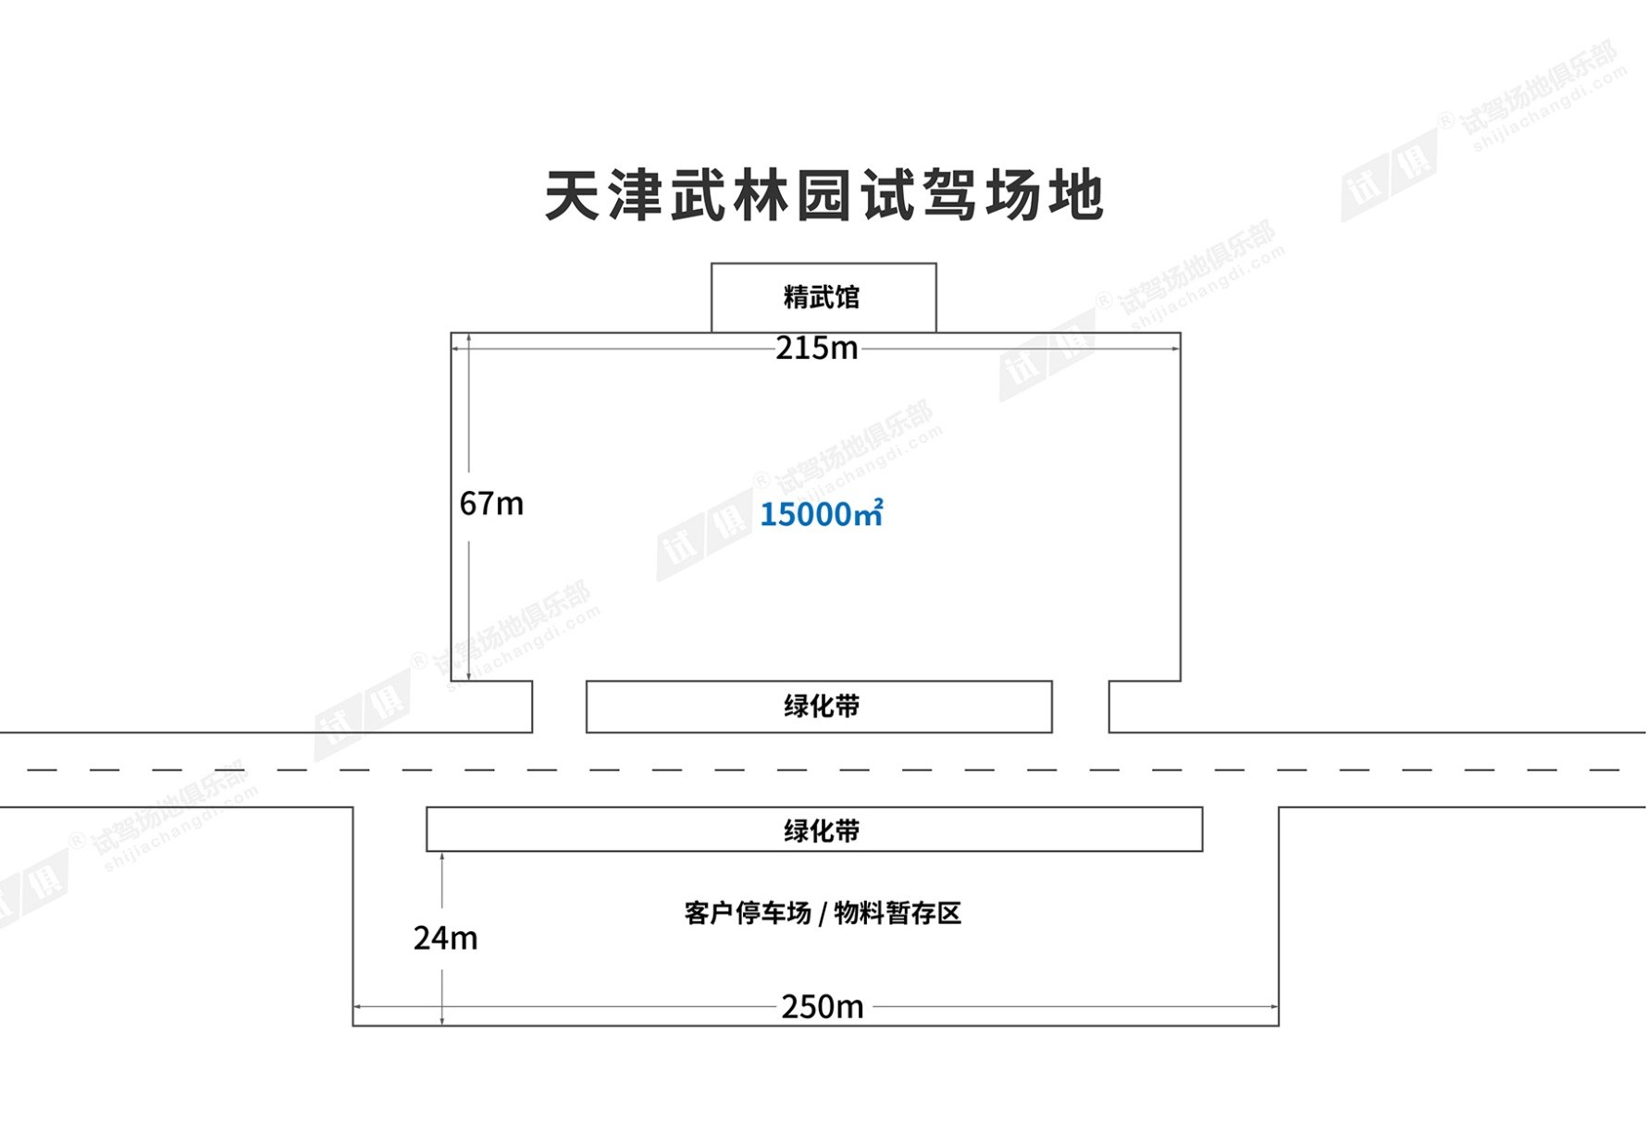
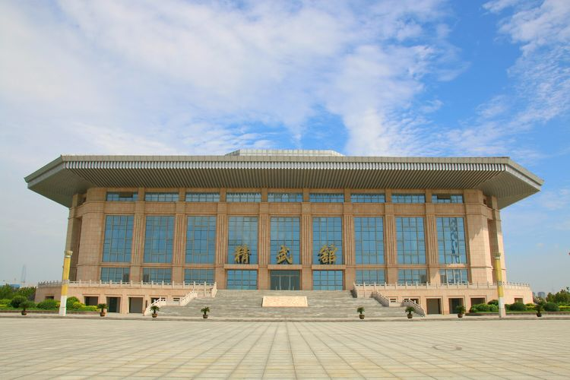
场地费用：3 万/天
场地面积：长215m 宽67m 总面积15000㎡ 方砖路面 全封闭
供电供水：380v/50kw 方便接水
配套设施：停车位 固定洗手间

Slide 3
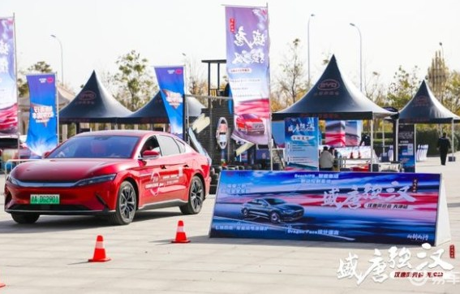
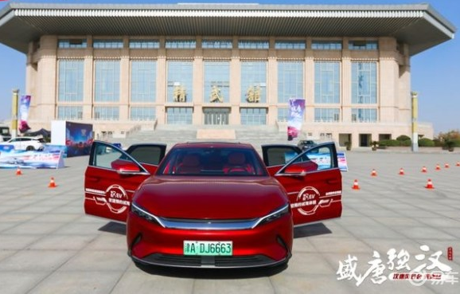
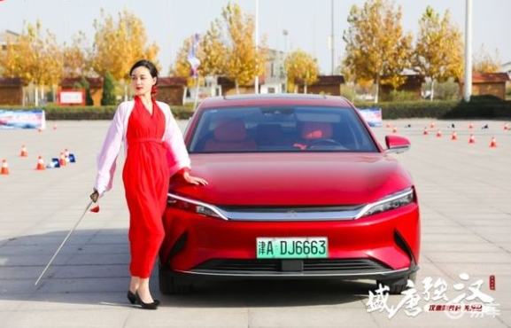
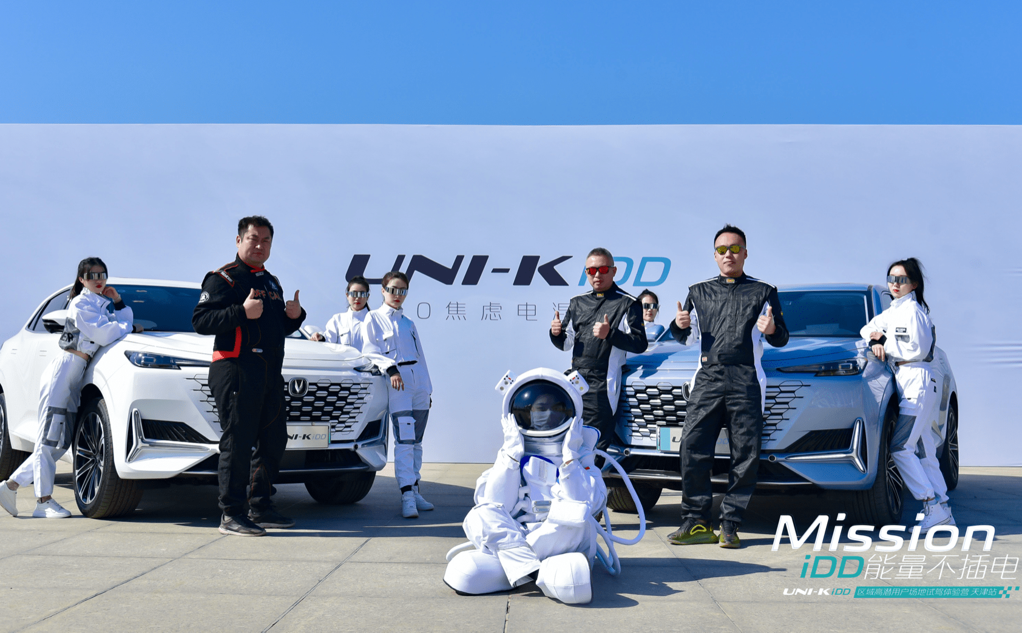

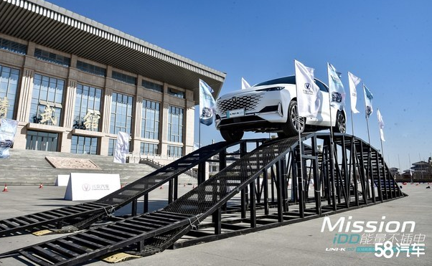
盛唐强汉 e代宗师 汉唐风云会
盛唐强汉 e代宗师 汉唐风云会
盛唐强汉 e代宗师 汉唐风云会
Mission iDD能量不插电
长安UNI-K iDD驭见美好
Mission iDD能量不插电
长安UNI-K iDD驭见美好
Mission iDD能量不插电
长安UNI-K iDD驭见美好

